Slide 1
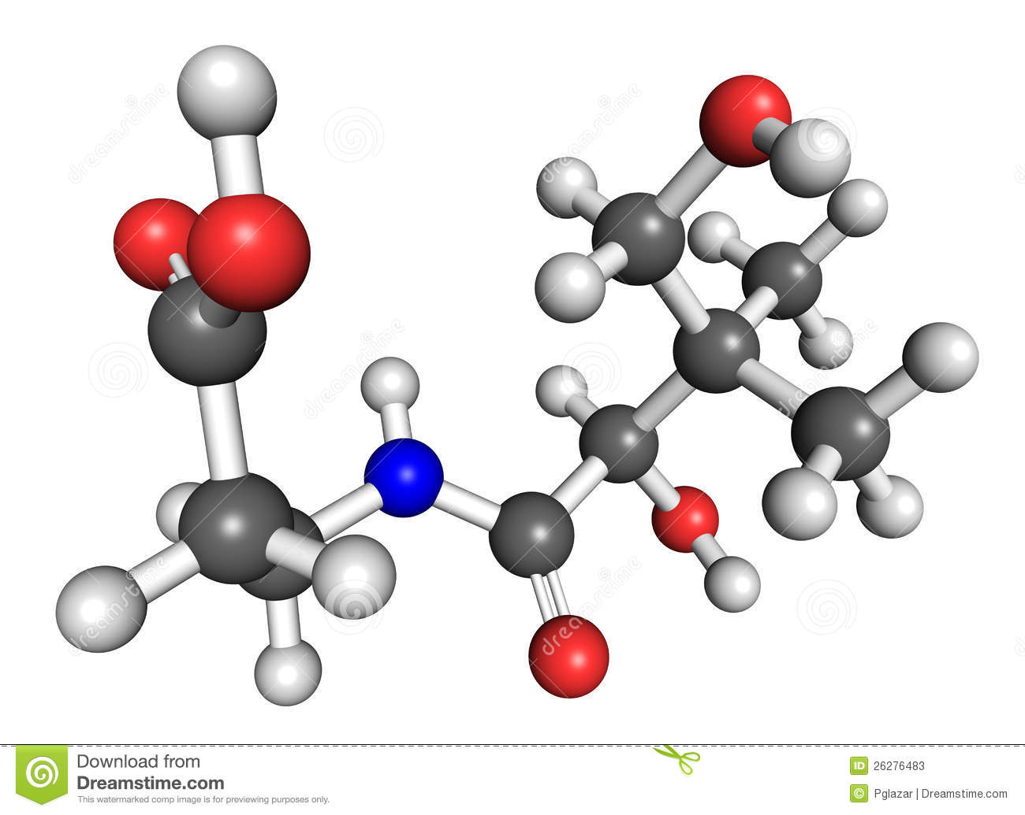
Vitamine B5 (Pantotheenzuur)

Slide 2
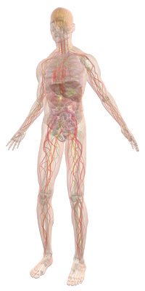
Vitamine B5 en ons lichaam
Bouwsteen co-enzym A
Sleutelpositie koolhydraat- en vetzuurstofwisseling
Vorming
Antistress-vitamine
Notes:
Vitamine B5 is een bouwsteen die zorgt voor de bouw van het co-enzym a. Het co-enzym a is een van de belangrijkste enzymen in het lichaam. Dit enzym heeft een sleutelpositie bij de koolhydraat- en vetzuurstofwisseling. Dit wil zeggen dat vitamine B5 zorgt voor de afbraak van koolhydraten en vetten. Vitamine B5 breekt niet alleen dingen af, maar het bouwt ook dingen op, zoals; vetzuren, cholesterol, rode bloedlichaampjes en diverse hormonen. Doordat vitamine B5 het hormoon adrenaline goed laat functioneren, word vitamine B5 ook wel de ani stress-vitamine genoemd.

Slide 3
Vitamine B5 in onze voeding
Pantotheenzuur
Pantos = overal
Notes:
Vitamine B5 word ook wel pantotheenzuur genoemd. Pantos betekend overal. Deze naam geeft al aan dat vitamine B5 in bijna alle voedingsmiddelen voorkomt. Zelfs bij een slechte voeding, krijgt men voldoende vitamine B5 binnen.

Slide 4
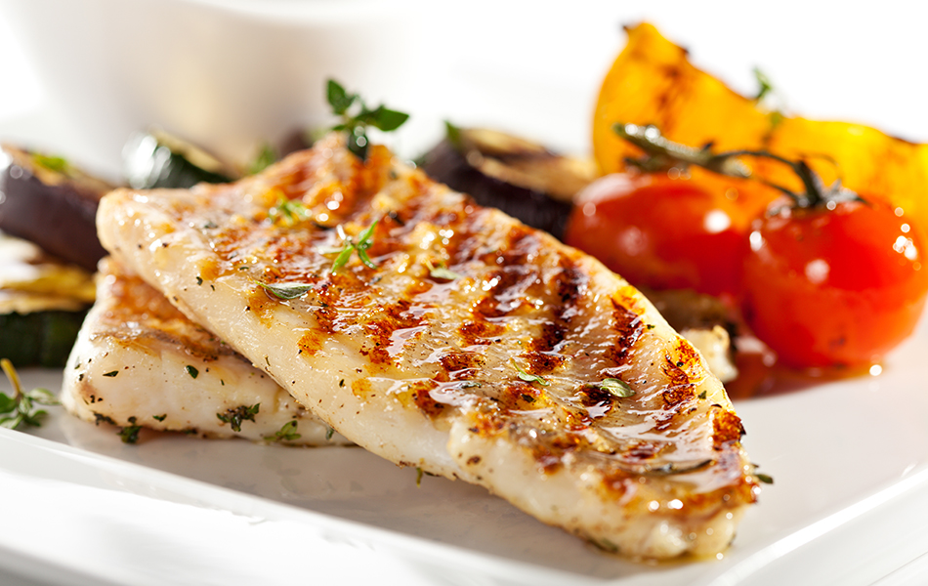
Voorkomen B-5 in enkele voedingsmiddelen
Orgaanvlees
Eigeel
Melk
Vis
Pluimvee
Notes:
De hoogste concentraties vitamine B5, worden gevonden in orgaanvlees, eigeel, melk, vis en pluimvee.

Slide 5
Voorkomen B-5 in enkele voedingsmiddelen (plantaardig)
Graanproducten
Pinda’s
Aardappelen
Bladgroenten
Bloemkool
Broccoli
Sinaasappels
Aardbeien
Notes:
Bij plantaardige producten zijn graanproducten, pinda’s, aardappelen, bladgroenten, bloemkool, broccoli, sinaasappels en aardbeien een goede bron van vitamine B5.

Slide 6
Voorkomen B-5 in enkele voedingsmiddelen
Voedingsmiddel | Per 100 gram
Bakkersgist | 12,0
Kalfslever | 8,0
Noten | 1,1-2,8
Paddenstoelen | 2,2
Spliterwten | 2,0
Sojabonen (gedroogd) | 1,7
Rijstmeel | 1,3
Broccoli | 1,2
Zilvervliesrijst | 1,1
Tarwemeel | 1,1
Avocado | 1,1
Bloemkool | 1,0

Slide 7
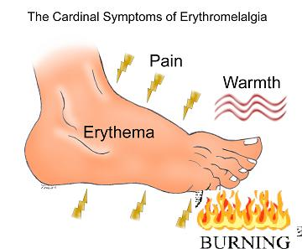
Hoeveelheid vitamine B-5
Onbekende ziekteverschijnselen
Burning foot syndrome
Nadelige bijwerkingen teveel B-5
Aanbevolen dagelijkse hoeveelheid
Notes:
Omdat vitamine B5 in bijna alle voedingsmiddelen voorkomt, zijn er geen echte ziekteverschijnselen bekend. Wel is aangetoond, dat bij een vitamine B5-arm dieet, na 2 maanden een gevoel van lusteloosheid, duizeligheid, spierslapte en vermoeidheid kan ontstaan. Verder zijn we nog bekend met het burning foot syndroom. Deze aandoening veroorzaakt een pijnlijk brandend gevoel aan de voetzolen en pijnscheuten in de benen. Dit kwam voor bij oorlogsslachtoffers uit gevangeniskampen van de Tweede Wereldoorlog.
Over klachten die ontstaan bij een teveel aan vitamine B5 is niks bekend.
Een ADH is niet bekend. Uit onderzoek is gebleken dat we dagelijks zo’n 5 tot 10 milligram uitscheiden, dus zijn ze er vanuit gegaan dat dit ongeveer de ADH is.

Slide 8
Geschatte aanbevolen dagelijkse hoeveelheid
Bevolkingsgroep | ADH
Zuigelingen | 2
Kinderen | 3-4
Volwassen mannen | 5
Volwassen vrouwen | 5
Zwangere vrouwen | 5

